Slide 1
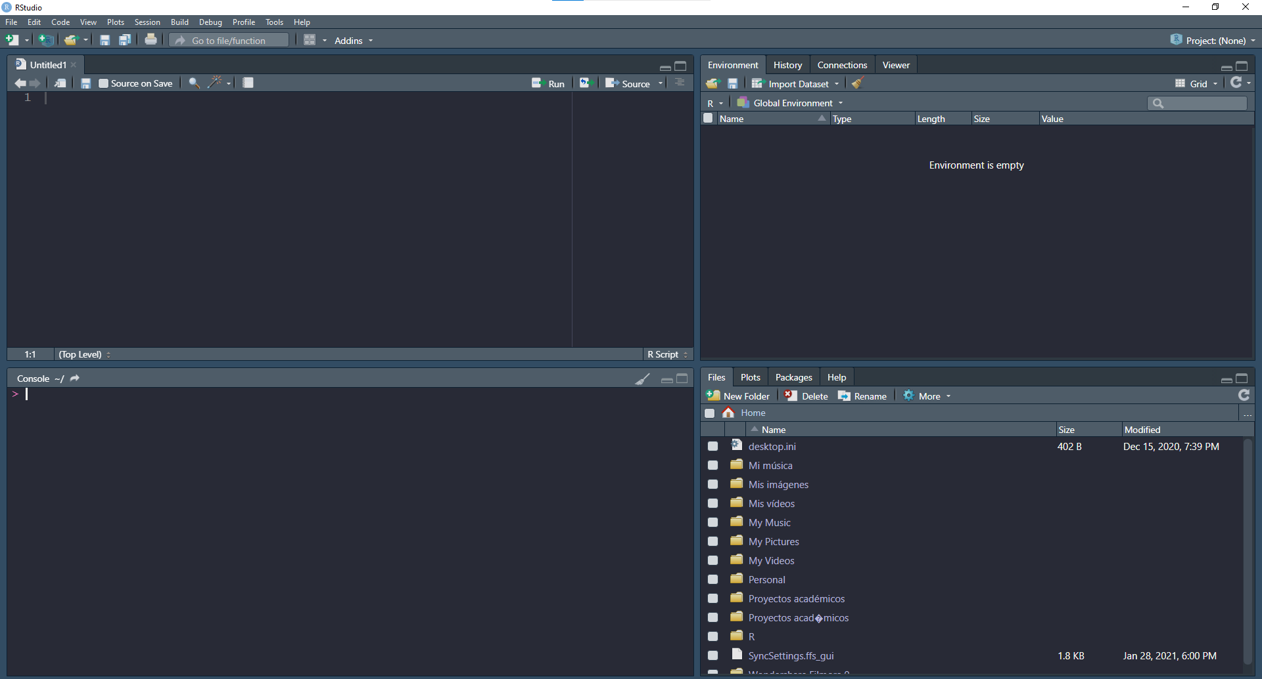
Fuente u origen
Ambiente/Historial
Consola
Archivo/Paquetes/Ayuda

